Slide 1

突破 C 语言原生数值限制的高精度运算算法研究
杨飞扬
2025.11.25

Slide 2
如何在C语言中实现运算
Int a, b, c;
c = a + b;
如果数字超过范围呢
c 的范围：-2^31~2^31

Slide 3

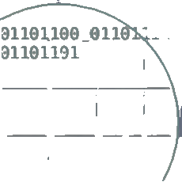
解决办法
long long 问题:仍有范围限制
高精度算法
K1101101110011001110010000001101100011011110110111001100111001000000111000001110010011011110110001001101100
6

Slide 4
高精度算法
K1101101110011001110010000001101100011011110110111001100111001000000111000001110010011011110110001001101100
6

Slide 5

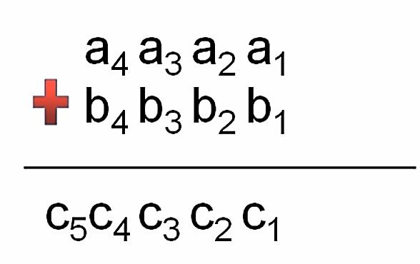
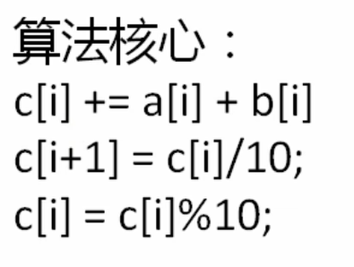
竖式计算

Slide 6
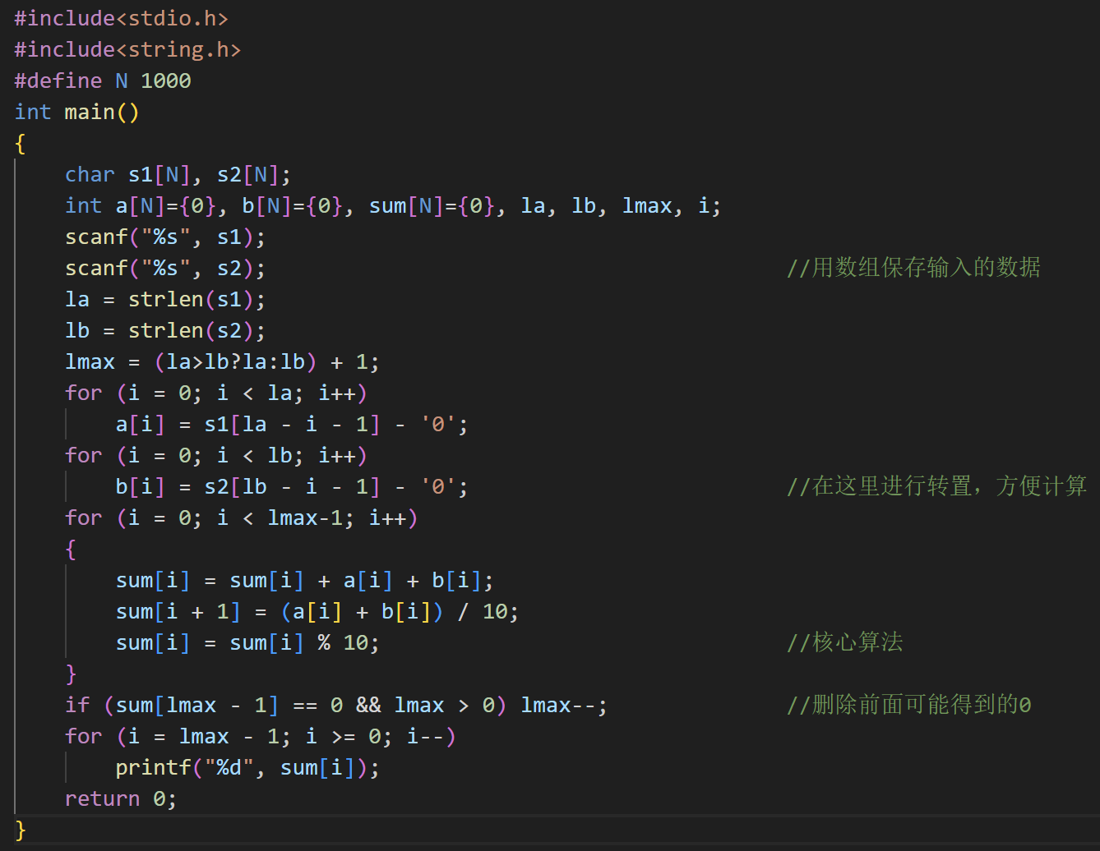

Slide 7
S1：1234
S2：123
S1[0]=1, S1[1]=2, S1[2]=3, S1[3]=4
S2[0]=1, S2[1]=2, S2[3]=3
c：2464

Slide 9
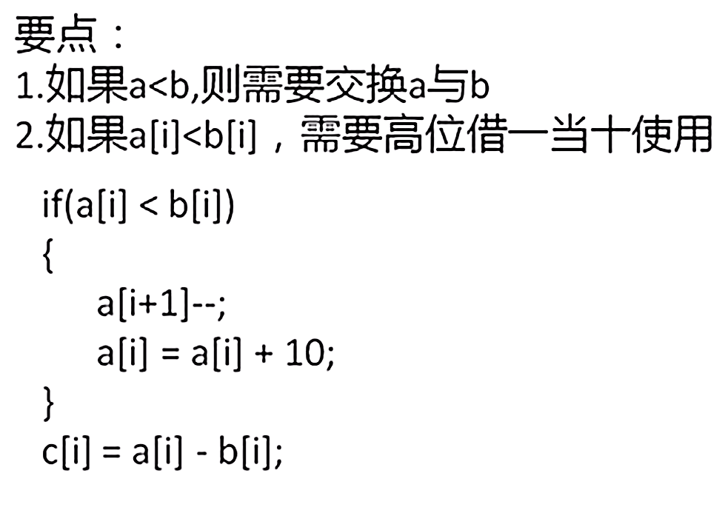
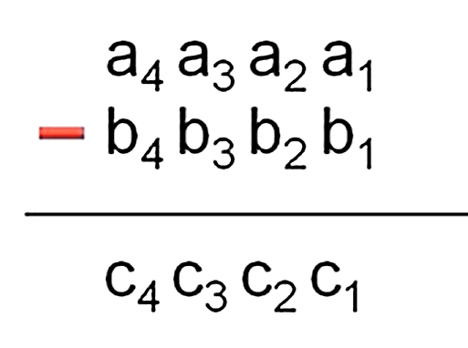
减法

Slide 10
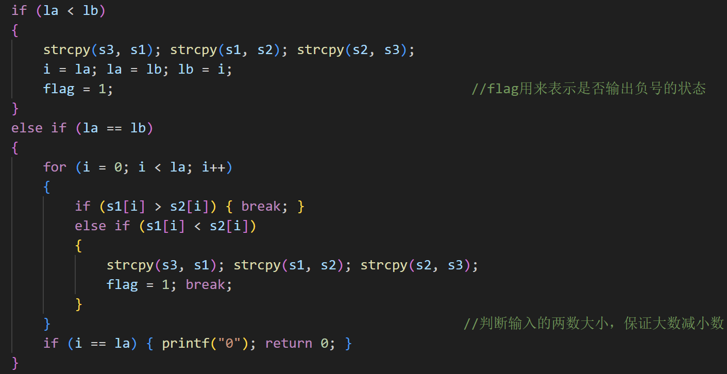

Slide 11
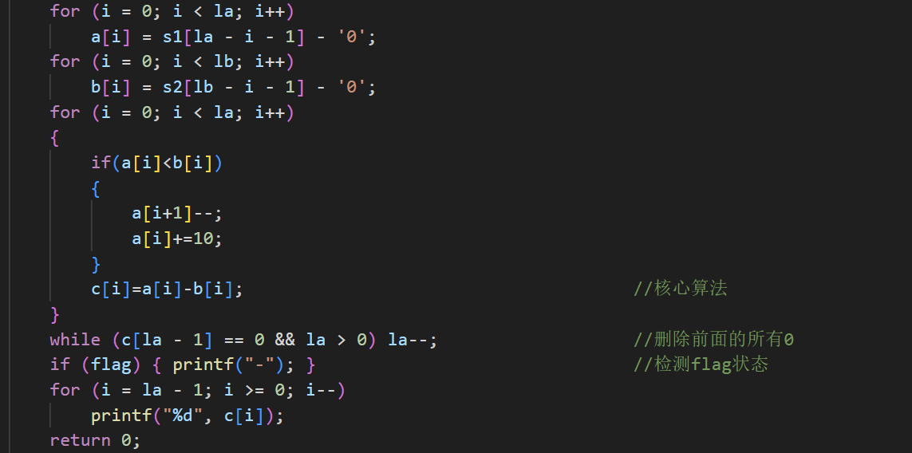

Slide 12
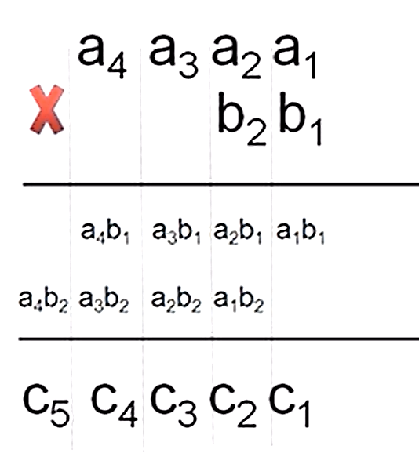
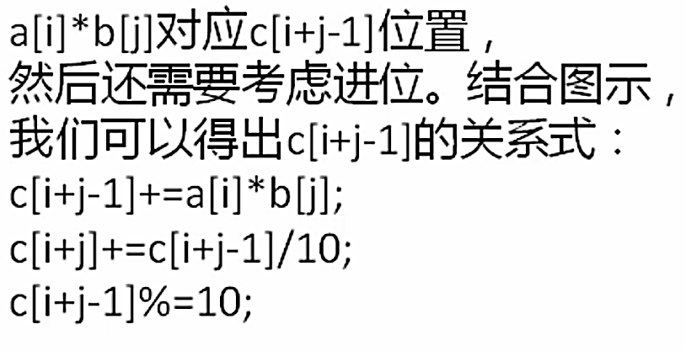
乘法

Slide 13
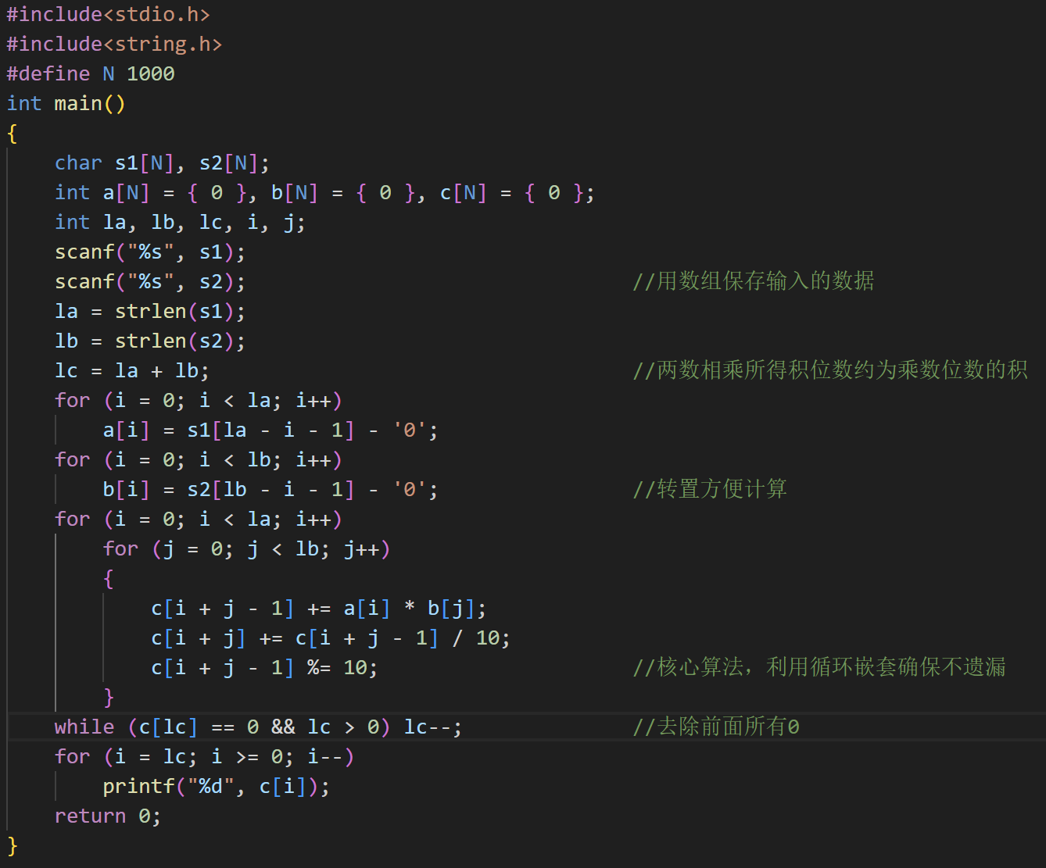

Slide 14
Conclusion
数组可以很好的解决编程语言中的大数运算问题

Slide 15
Thanks

